Slide 1
SMART 공조기

Slide 2
목차
1. 프로젝트 개요
1 . 2 .
HardWare Schematic
SoftWare Design
2. 활용 코드
1 .
2.
3.
4.
5.
Main
Manual
Key Control
Time/Light Control
PWM Control
3. Q&A
4. Appendix
1 .
2.
구동 결과
Logic 분석

Slide 3
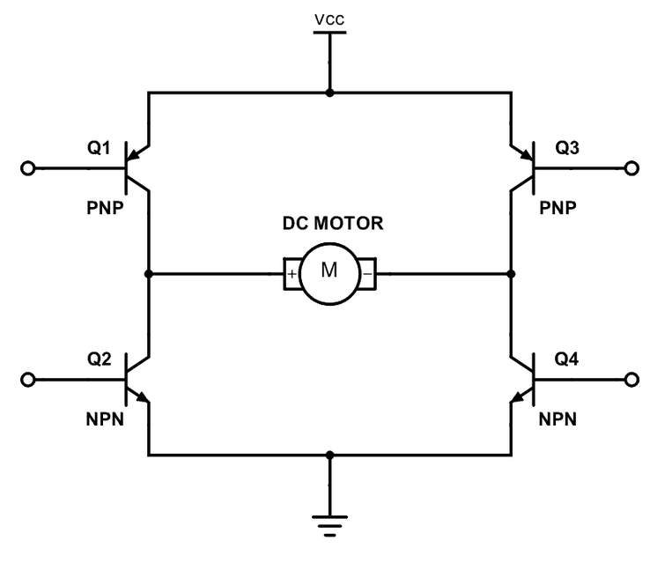
1. 프로젝트 개요
1.1.1 프로젝트 목표
ARM Cortex-M3 MINI를 이용하여, 모터를 구동하는 다양한 기능을 설계해보자
1.1.2 활용 Hardware
L293(Motor Driver/T.I)
ARM Cortex-M3 MINI(MCU/STM)
Analog Motor
Logic Analyzer
그림: 1. Motor Schematic

Slide 4
1. 프로젝트 개요
1.2.1 HardWare Schematic
RX
ARM Cortex-M3 MINI
L293
Motor
Driver
Logic
Analyzer
M
TX
1. MCU에서 PWM 신호를 출력합니다.
2. Motor Driver에 MCU 출력이 입력되어, Motor 구동 신호를 출력합니다.
3. Logic Analyzer를 통해, RX/TX 신호를 분석합니다.
그림: 2. HardWare Schematic

Slide 5

1. 프로젝트 개요
1.2.2 Pulse Width Modulation
PA2
PA3
ARM Cortex-M3 MINI
1. Motor를 구동할, 1kHz 주파수를 갖는 Pulse가 PA2/3 을 통해 출력됩니다.
2. 구동 데이터에 따라 0~9까지 Pulse의 Duty를 조절합니다.
3. Motor의 회전 방향에 따라, PA2/PA3 Pin중 한 곳에서, Pulse를 출력합니다.
그림: 3.MCU PWM

Slide 6
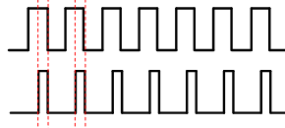
1. 프로젝트 개요
1.2.3 CDS Control
Cds
PA2
ARM Cortex-M3 MINI
Light signal
Register Data
PWM
Signal
Light signal | 0~384 | 384~768 | ... | ... | ~3840
PWM | 0 | 1 | ... | ... | 9
그림: 4. CDS Control
1. Analog 신호인 Light Signal이 빛의 세기에 따라, 0~9 구간으로 나뉩니다.
2. 나뉘어진 신호는 0~9 사이의 Data가 저장 되고, 이 data는 PWM을 제어합니다.

Slide 7
1. 프로젝트 개요
1.3 SoftWare Design
Time Control
FORWARD
MANUAL
STOP
Light Control
REVERSE
그림: 4.State Diagram

Slide 8
2. 코드 분석
내부 구동 코드 제시 및 분석

Slide 9
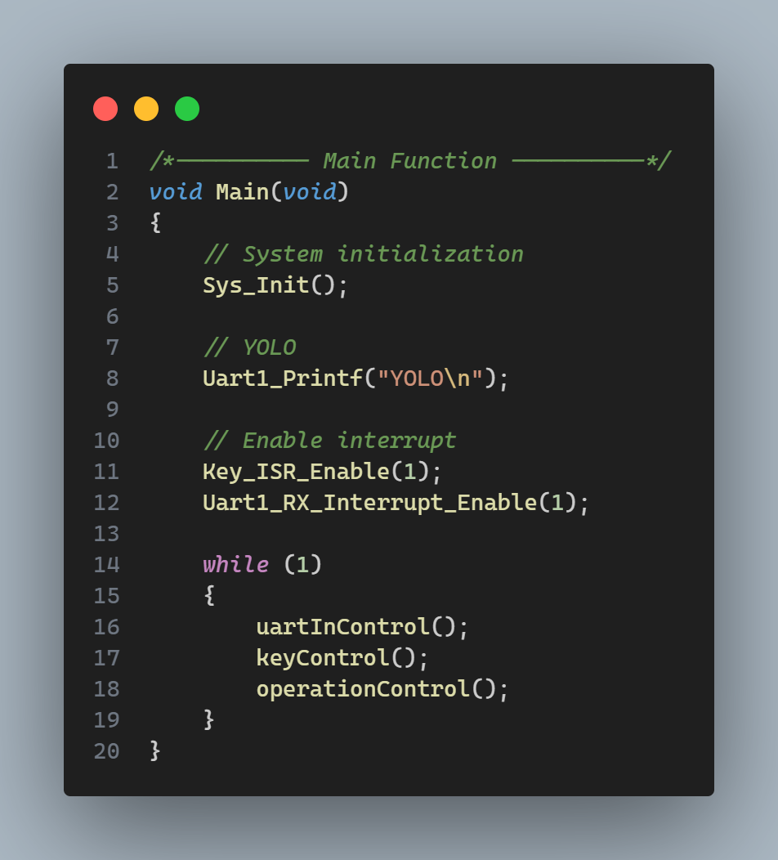
2. 활용 코드
2.1. Main
전체를 제어하는 메인 함수입니다.
Uart 입력 처리 -> 키 입력 처리 -> 동작 처리 단계를 거칩니다.

Slide 10
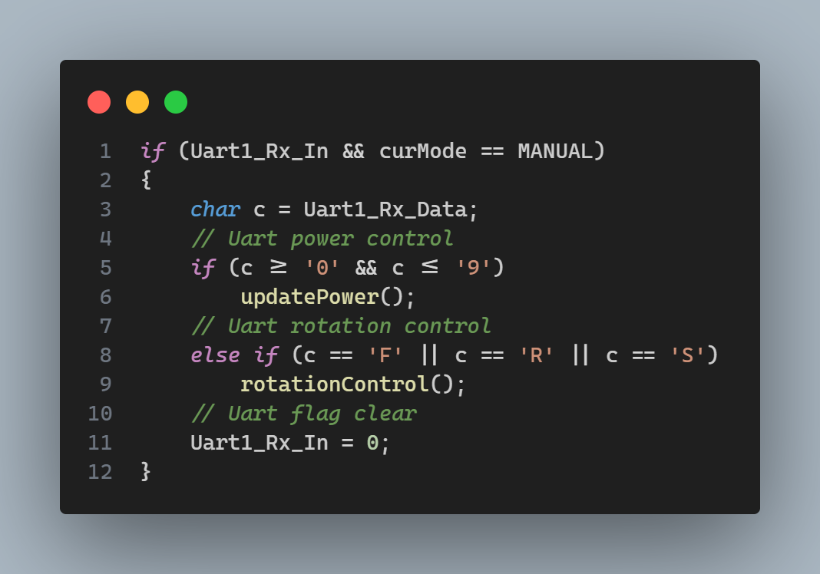
2. 활용 코드
2.2.1. MANUAL
Logic : Manual State
Uart1에 입력된 신호와, curMode 변수의 상태로 Control 방식을 제어합니다.
이때, Uart1에 문자 ‘F’, ‘R’, ‘S’가 입력되면, 데이터를 읽고, 각 상태로 이동합니다.(정방향 / 역방향 / 정지)
MANUAL 상태일 때는 0~9까지 숫자 입력을 통해, Duty를 제어할 수 있습니다.

Slide 11
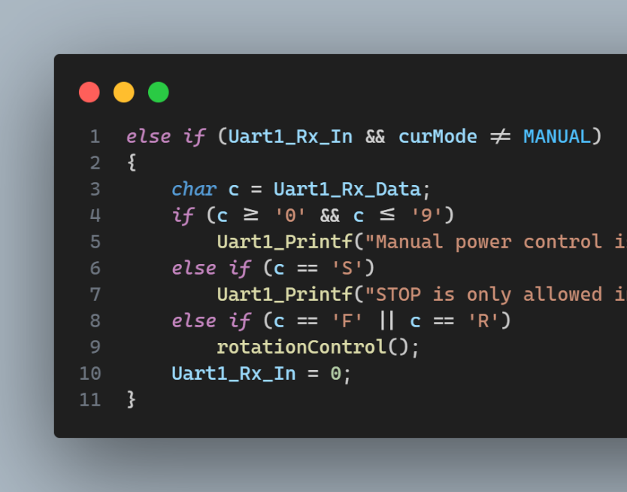
2. 활용 코드
2.2.2. MANUAL
Logic : Manual X
Manual 상태가 아닐 때, Pulse의 Duty를 제어 할 수 있는 기능을 막아 놓는 코드 입니다.

Slide 12
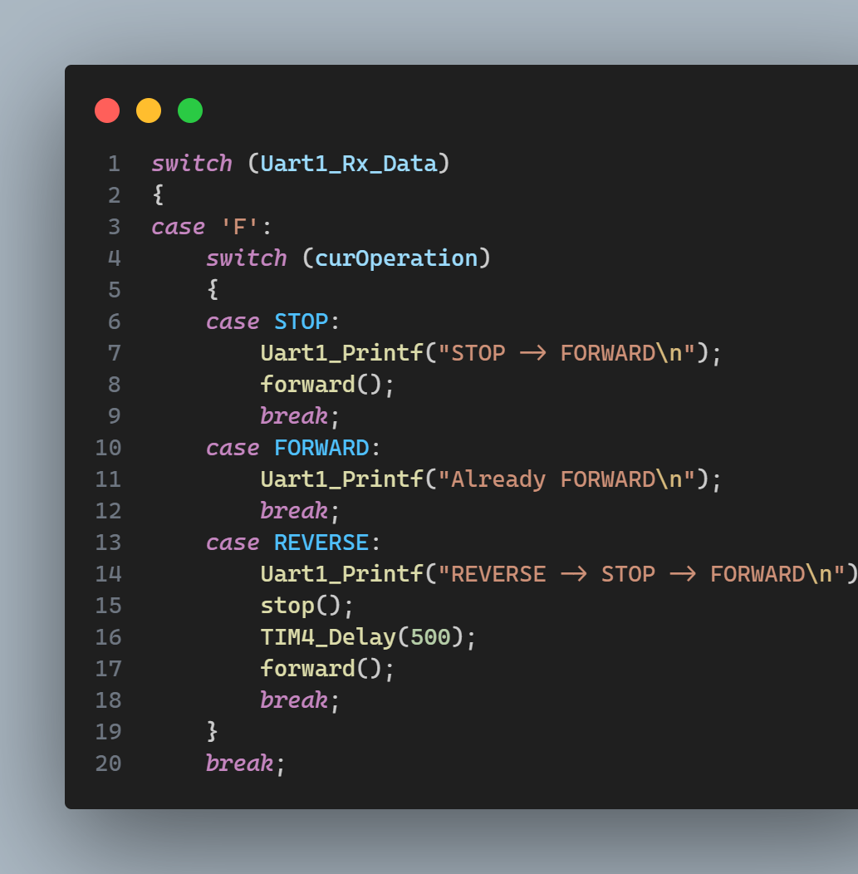
2. 활용 코드
2.2.3. MANUAL
Logic : Forward to Reverse
Motor가 구동할 때, Forward/ Reverse 상태에서 바로 반대 상태로 구동하게 되면, 하드웨어 특성 때문에, 고장이 발생할 수 있습니다.
Delay를 약 500ms 주어, 정지 후 방향 전환을 하는 Logic을 사용하였습니다.
Notes:
agegender (kaggle.com)

Slide 13
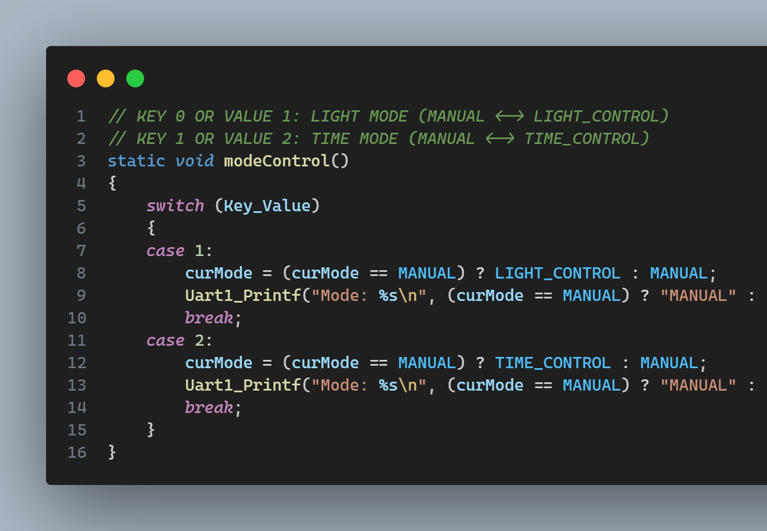
2. 활용 코드
2.3. Key Control
Key 입력에 맞추어 따라 동작 모드를 제어합니다.
1은 빛 제어, 2는 시간 제어입니다.

Slide 14
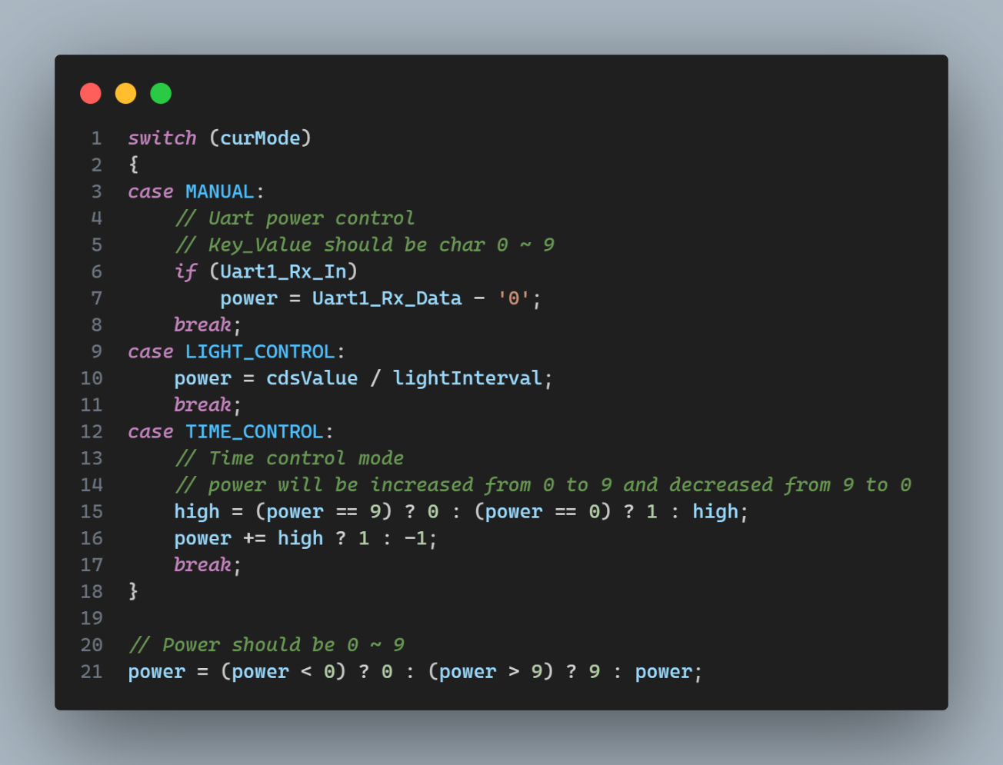
2. 활용 코드
2.4. Time/Light Control Mode
Time Control Mode : Time control 모드에 들어가게 되면, 자동으로 Pulse(power)의 Duty가 0~9까지 증가하고, 연속적으로 9~0까지 감소 동작을 하게 됩니다.
Light Control Mode : CDS 센서를 통해 받은 Analog 신호를 ADC단에서 처리하여 Data로 넘겨주면, 신호를 0~9까지 변환하여, Pulse(power)의 Duty를 제어해 줍니다.

Slide 15
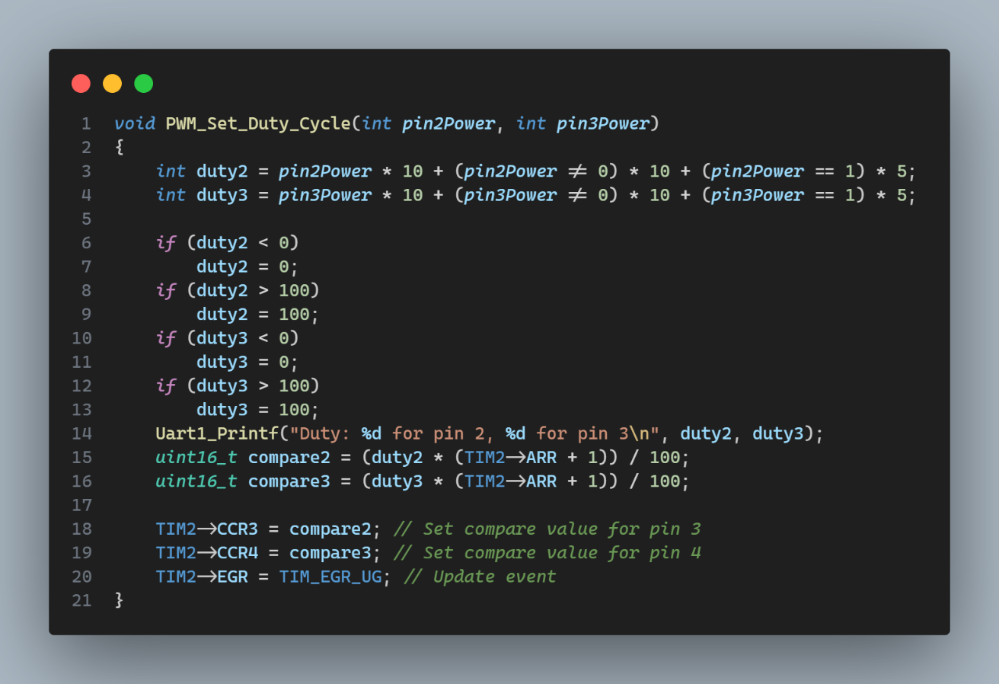
2. 활용 코드
2.5. PWM Control
Power 변수에 따라 PWM duty cycle을 조절하는 코드입니다.
1단계 25, 2단계 30, 3단계 40, … 9단계 100으로 설정됩니다.

